Slide 1

Data Science and Fintech Project

Slide 2

DELIVERABLES / ATTENDUS :
The project focuses on the importance of comparative analysis of financial assets
The main goals involve creating both a web application and an analysis report
The expected deliverables for the web application include :
Comparison of assets.
Visualisation of trends and seasonality.
Predictive analysis and financial ratio analysis.
The expected deliverables for the analysis report include :
Performance evaluation.
Explanation of correlations and risks.
Visualisation of the results.
Success will be determined by the quality of the platform and the report, the relevance of the analyses, and collaborative work
The presentation and evaluation of the completed project is scheduled for February 14, 2025. This marks the deadline and final assessment of the project.
PAR: Pr. Hermann Djoumessi, MA
https://www.linkedin.com/in/hermanncm/
https://www.linkedin.com/posts/kalakoverse_hermanndjoumessi-blockchain-esam-activity-7269576092418543617-Qytj

Slide 3
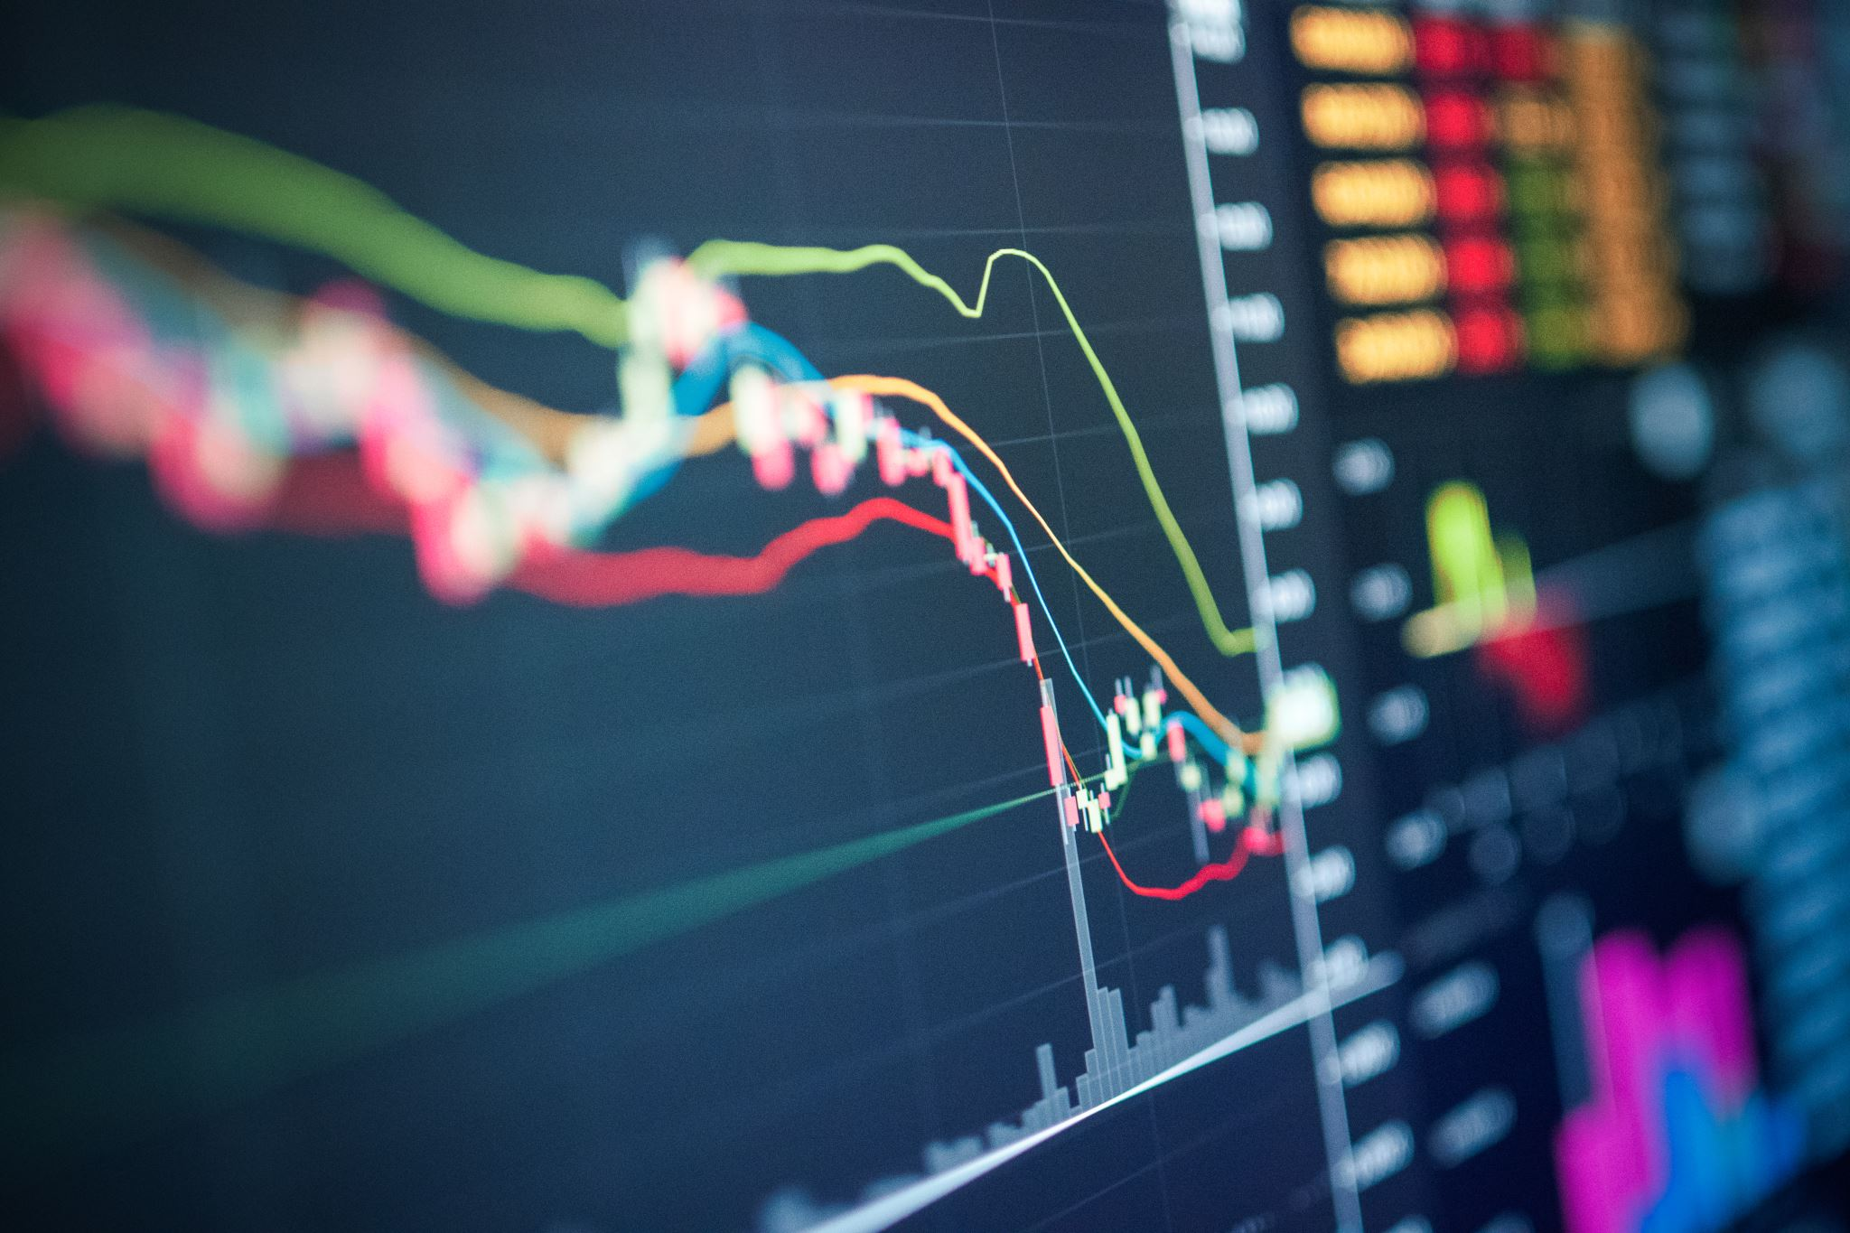
CADRE / FRAMEWORK FOR FINTECH ANALYSIS
1. Historical Performance over the last 5 years 2020-2025:
A.. Analyze past returns and volatility
B. Examine long-term growth trends
2. Risk Metrics:
A. Measure volatility using standard deviation
B. Assess maximum drawdowns
3.. Correlation with Economic Indicators:
A. Evaluate relationship with inflation rates
B. Analyze performance during the last pandemic (economic crisis)
4. Predictive Modeling :
Implement time series forecasting models (e.g., ARIMA, LSTM)
Use machine learning algorithms for pattern recognition
Incorporate sentiment analysis from news and social media
5. AGENTIC A.i :
A. Agentic A.i
B. AGENTIC Ai Workflow
6. REPORTING :
PESTEL Analysis
B. SWOT analysis
7. GLOSSARY :
A. Centralized Finance glossary
B. Decentralized Finance (DeFi) glossary

Slide 4
1. HISTORICAL DATA 2020-2025

Slide 5
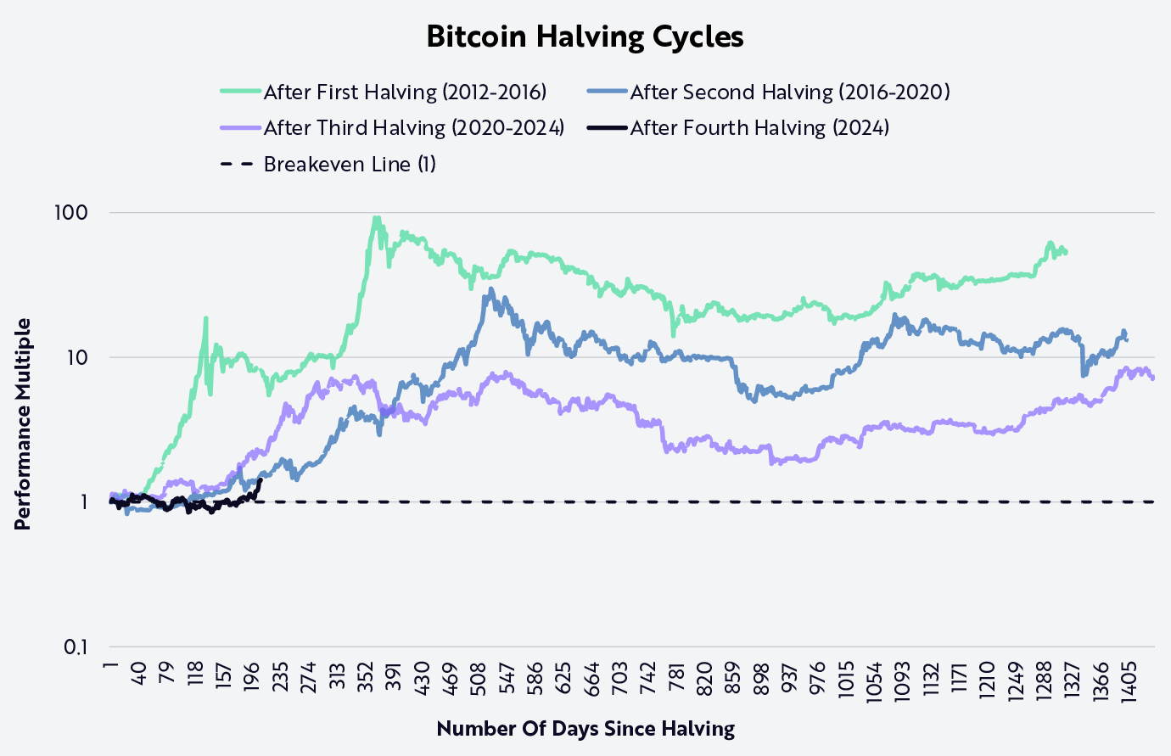

1. HISTORICAL DATA 2020-2025
Calcul du taux de croissance annuel composé (TCAC) :
- Compound Annual Growth Rate (CAGR) -
Pour calculer le TCAC de chaque actif sur la période de 5 ans (2020-2024), nous utiliserons la formule :
TCAC = (valeur finale / valeur initiale)^(1/n) - 1
Où n est le nombre d'années (5 dans ce cas).
Bitcoin : - ATT - C’est juste un exemple, pour la plupart des valeures !! -
Valeur initiale (2020) : 7 200 $ (environ)
Valeur finale (2024) : 42 000 $ (environ)
TCAC = (42 000 $ / 7 200 $)^(1/5) - 1 = 42,32 %
TACHE1:
Calculez le TCAC pour Bitcoin, l’or et le S&P 500
Puis pproduisez le code vous permettant d’arrive à ses résultats

Slide 6
1A. ANNUAL HISTORICAL NUMBERS
Here's a comparison of annual returns for Bitcoin, S&P 500, and Gold over the last 5 years:
Year | Bitcoin | S&P 500 | Gold
2020 | +302% | +29% | +25%
2021 | +58% | +29% | -6%
2022 | -65% | -20% | +1%
2023 | +156% | +25% | +12%
2024 | +46.59% | +10% | +12%

Slide 7
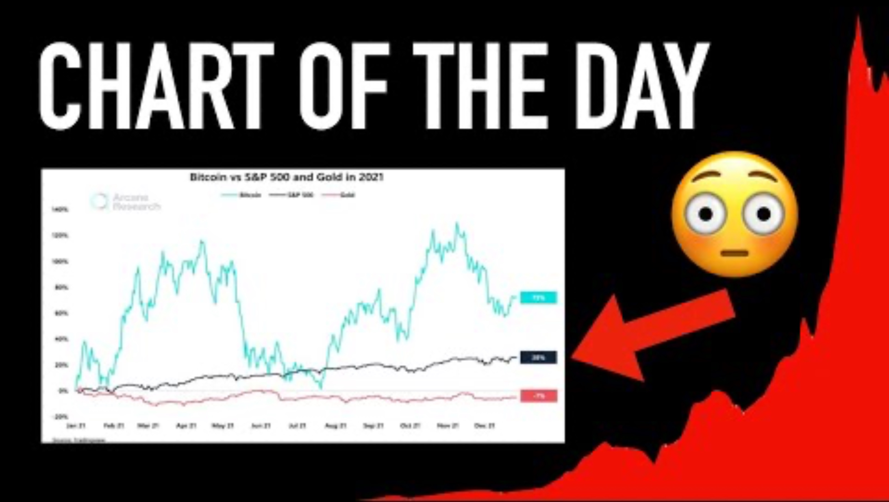
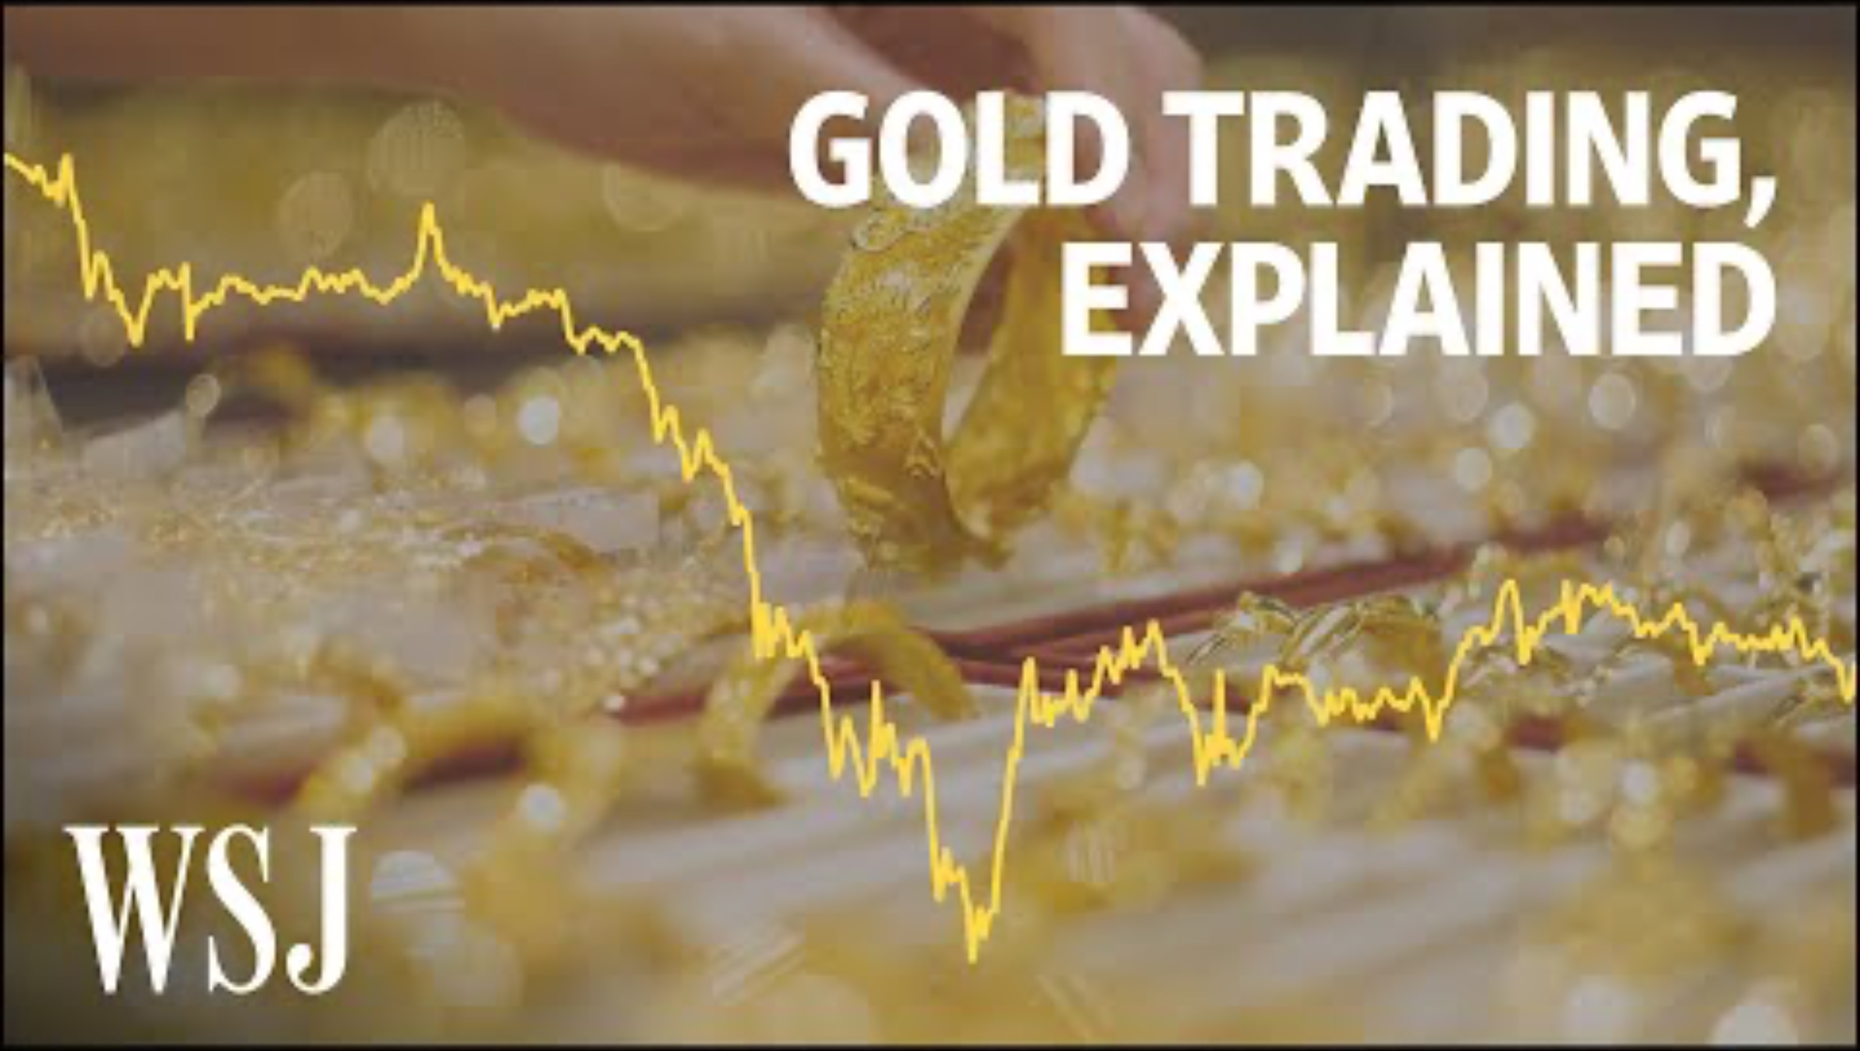

1B. Bitcoin Vs Gold Vs S&P500

Slide 8
2. RISK ANALYSIS and METRICS

Slide 9
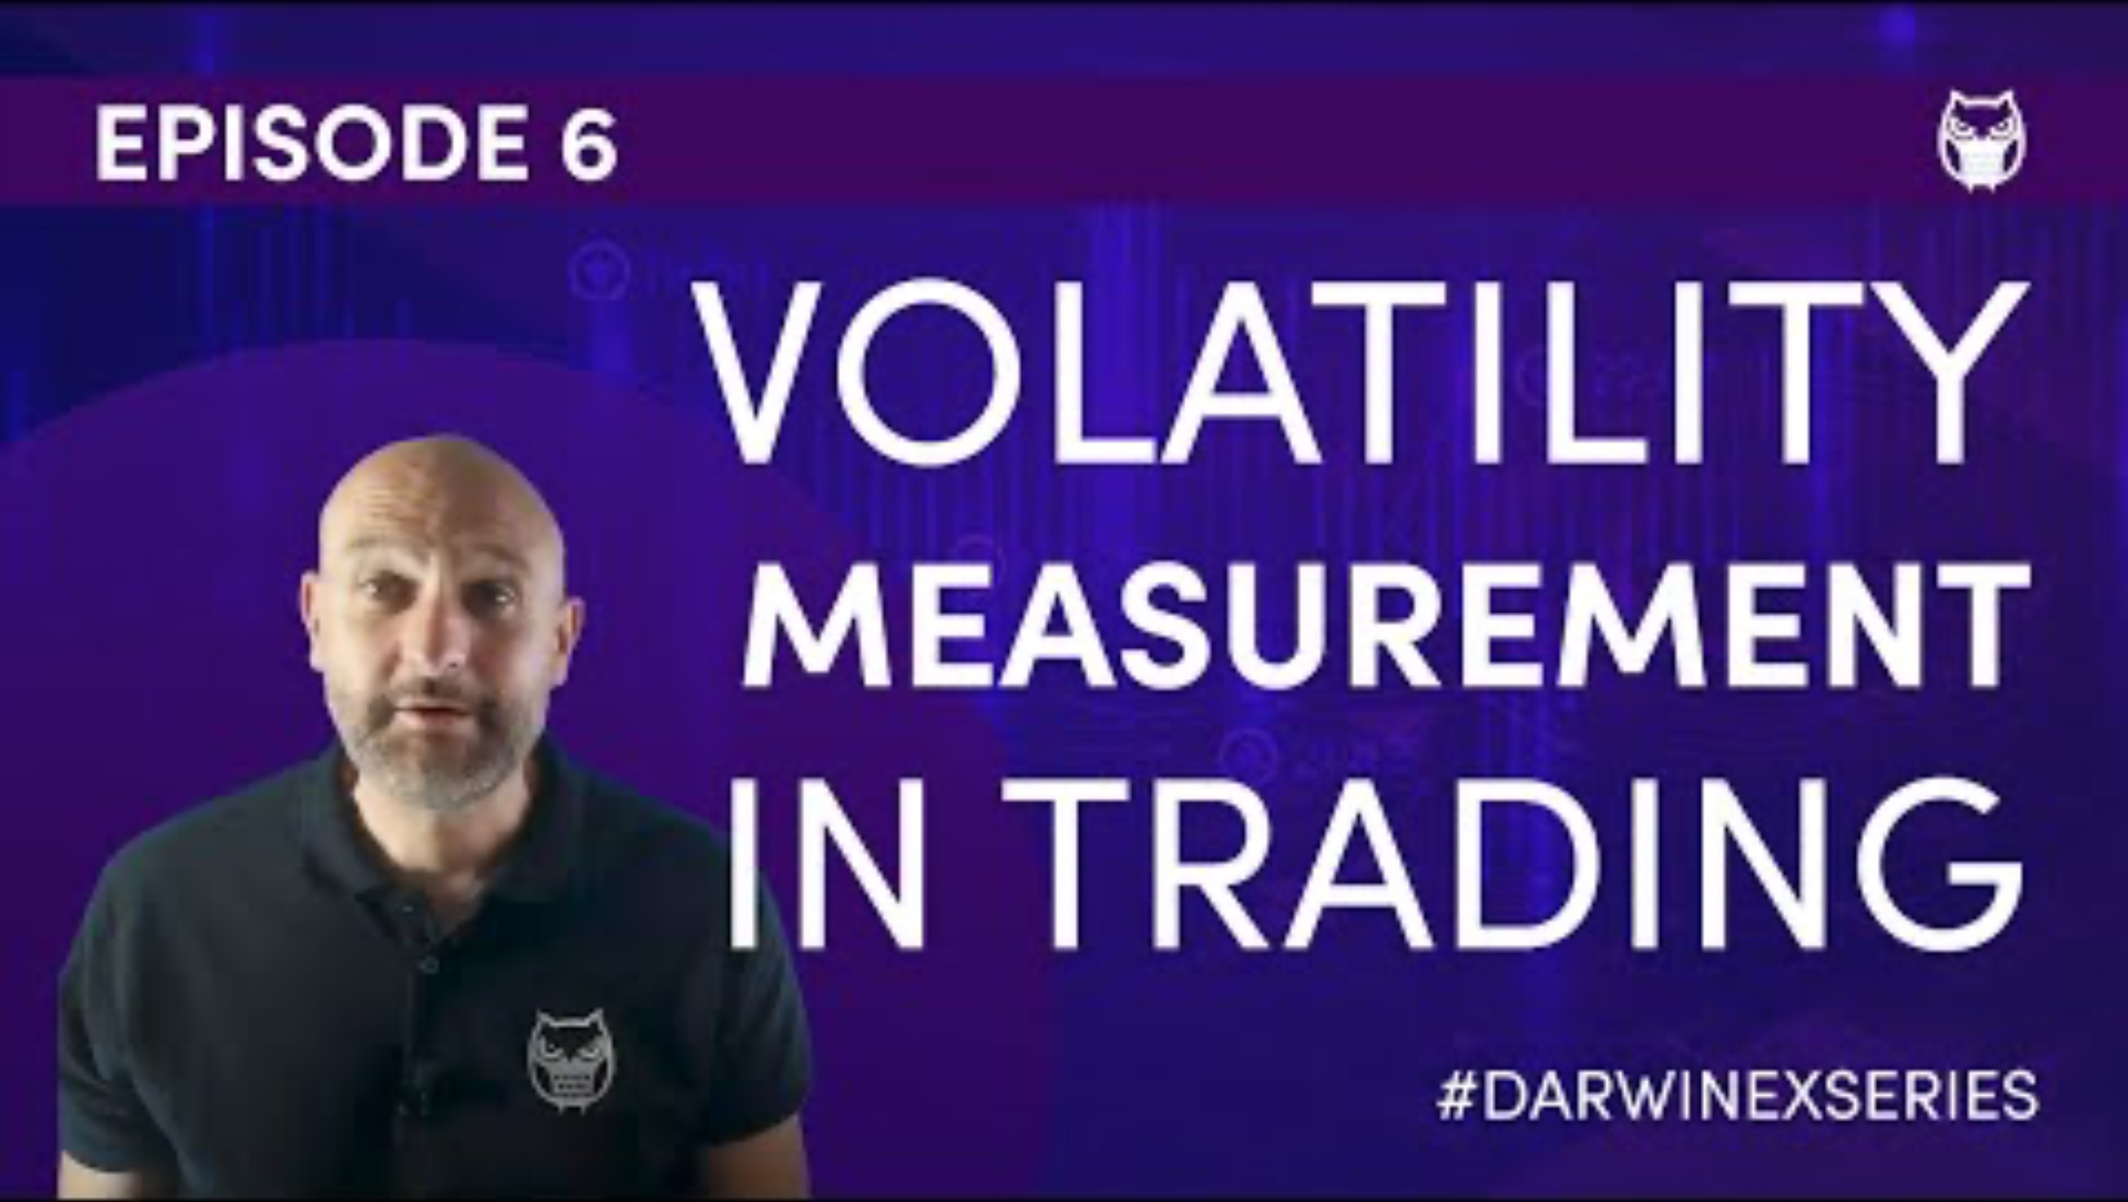
2. RISK ANALYSIS and METRICS (Janvier 2024 – Janvier 2025): Évaluation des baisses maximales Assessing Maximum Drawdowns
Évaluation des baisses maximales
Étape 1 : identifier la valeur maximale (P) au cours de la période
Étape 2 : trouver la valeur minimale suivante (L) avant l'établissement d'un nouveau pic
Étape 3 : calculer la baisse maximale (MDD)
MDD = (L - P) / P * 100
Par exemple, si la valeur maximale du Bitcoin était de 100 000 $ et qu'elle est tombée à 70 000 $ :
MDD = (70 000 $ - 100 000 $) / 100 000 $ * 100 = -30 %
TACHE 2:
Calculez la MDD pour la période (Jan 2024 - Jan 2025) pour les trois assets (Gold, S&P, Btc)
Puis. Produire le code permettant d’arrive à ce resultat et de créer le graph

Slide 10
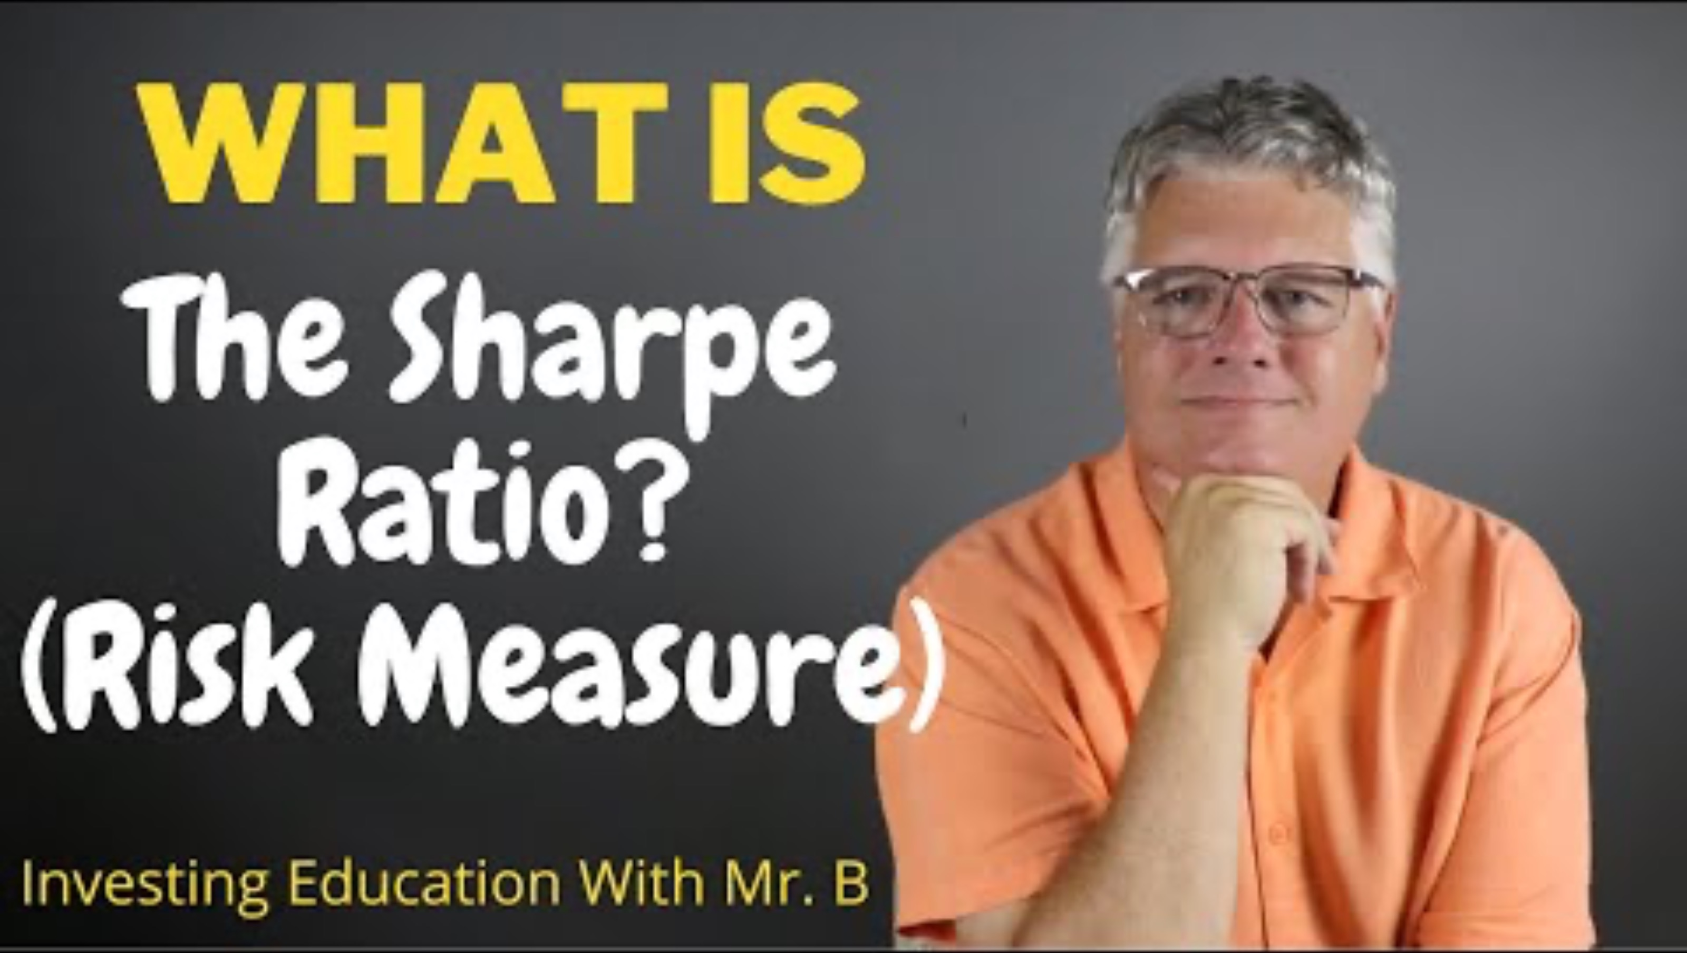
2.A. SHARPE RATIO :
Le ratio de Sharpe est une mesure financière qui mesure la performance ajustée au risque en comparant le rendement excédentaire d'un investissement à sa volatilité. Il aide les investisseurs à déterminer si le risque supplémentaire pris a généré des rendements suffisants par rapport à une alternative sans risque.
La formule de calcul du ratio de Sharpe est la suivante :
Ratio de Sharpe = (Rp - Rf) / σp
Où :
Rp = Rendement attendu du portefeuille
Rf = Taux sans risque ((Risk free ratio)
σp = Écart type du portefeuille (mesure de la volatilité/du risque : Standard deviation)
Pour calculer le ratio de Sharpe :
Calculez le rendement attendu du portefeuille (Rp)
Déterminez le taux sans risque (Rf), souvent en utilisant des titres du Trésor
Calculez l'écart type des rendements du portefeuille (σp)
Soustrayez le taux sans risque du rendement du portefeuille
Divisez le résultat par l'écart type
→ Un ratio de Sharpe plus élevé indique une meilleure performance ajustée au risque. En général, un ratio de Sharpe supérieur à 1 est considéré comme bon, supérieur à 2 est très bon et supérieur à 3 est excellent.

Slide 11
2B. Calcul de la volatilité sur le mois de Janvier 2025
Pour calculer la volatilité du Bitcoin, de l'or et du S&P 500 au cours des 5 dernières années (2020-2025), nous utiliserions l'approche suivante :
Recueillir les données de prix quotidiennes pour chaque actif de 2020 à 2025.
Calculer les rendements quotidiens de chaque actif à l'aide de la formule :
Rendement quotidien = (Cours de clôture - Cours de clôture du jour précédent) / Cours de clôture du jour précédent
Calculer l'écart type des rendements quotidiens pour chaque actif :
σ = √(Σ(x - μ)² / (n - 1))
Où :
σ = écart type (Standard deviation)
x = chaque rendement quotidien
μ = moyenne des rendements quotidiens
n = nombre d'observations
Annualiser la volatilité :
Volatilité annualisée = Volatilité quotidienne * √252
(En supposant 252 jours de négociation par an)
Pour calculer la moyenne des rendements quotidiens (μ), nous utilisons les étapes suivantes :
Calculer les rendements quotidiens :
Rendement quotidien = (Cours de clôture - Cours de clôture du jour précédent) / Cours de clôture du jour précédent
- Additionner tous les rendements quotidiens.
Diviser la somme par le nombre de jours :
μ = (Somme de tous les rendements quotidiens) / (Nombre de jours)

Slide 12
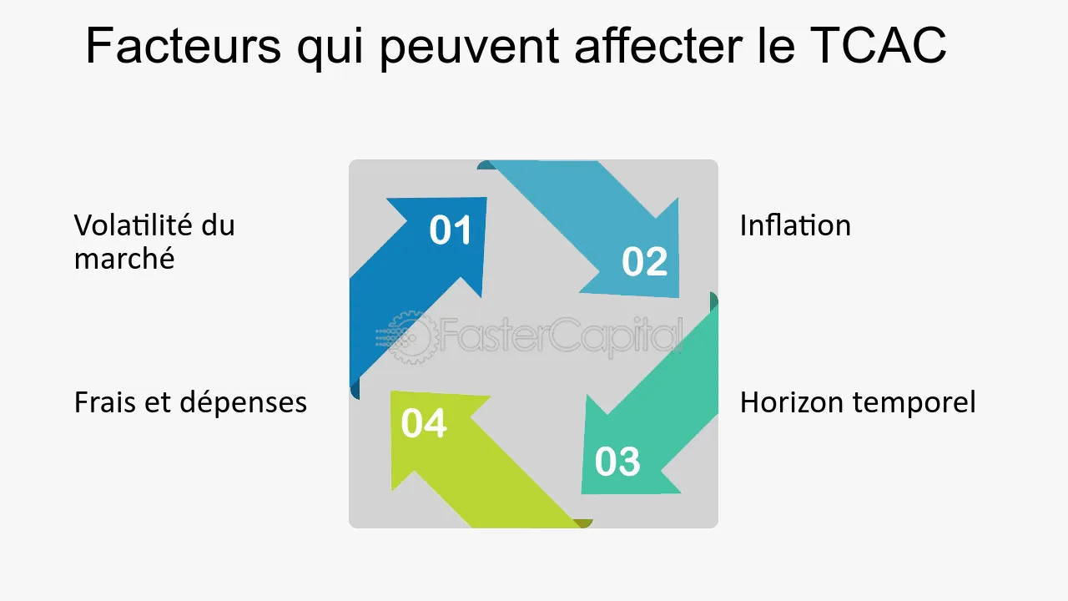
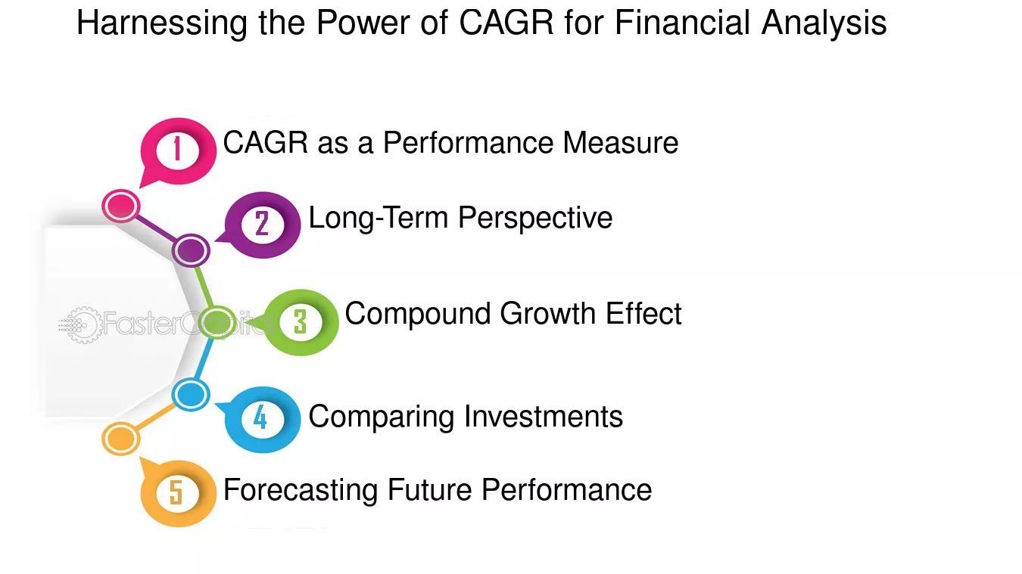
2C. Calcul de la volatilité sur le mois de Janvier 2025
Volatilité :
La volatilité mesure le degré de variation du prix d'un actif au fil du temps.
Elle est souvent utilisée pour évaluer le risque, une volatilité plus élevée indiquant des fluctuations de prix
et un risque potentiel plus importants. Elle est généralement calculée à l'aide de l'écart type ou de la variance
des rendements.
TACHE 3 :
Calculez la volatilité des 3 assets sur le mois de Janvier 2025 :
Puis annualisez cette volatilité sur l’année 2025
Puis produire le code permettant d’arriver à ces résultats et les graph
Exemple Ppython code:
def calculate_mean(data):
return sum(data) / len(data)
dataset = [2, 4, 6, 8, 10]
mean = calculate_mean(dataset)
print(f"The mean is: {mean}")

Slide 13
3.Correlation with Economic Indicators

Slide 14
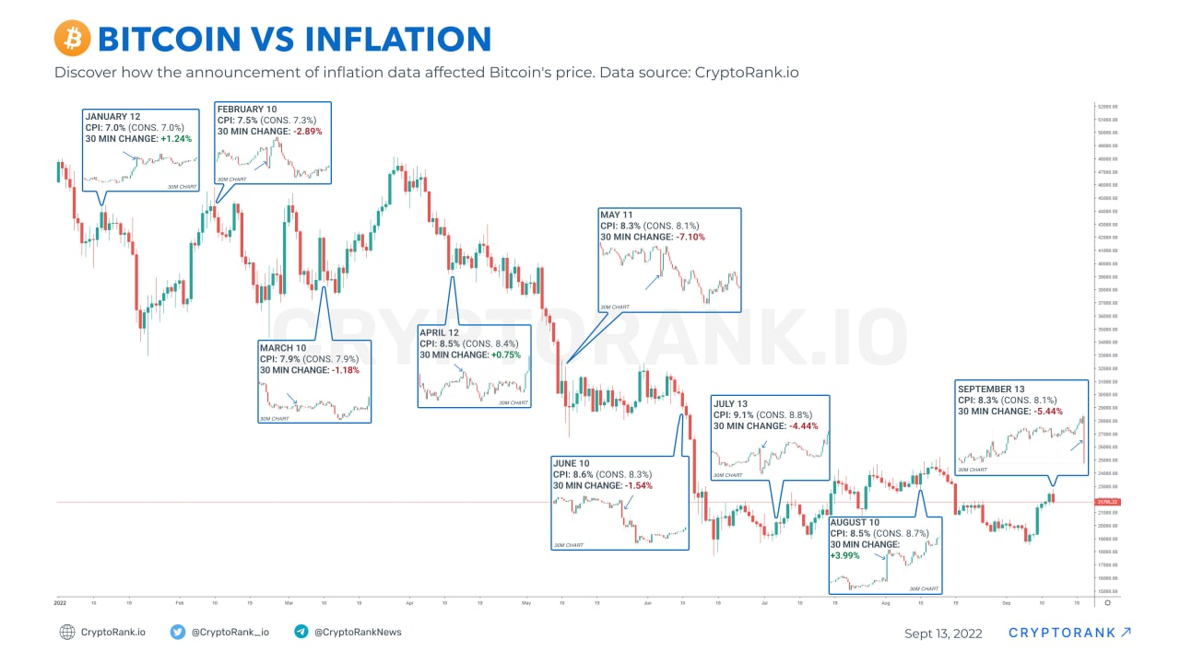
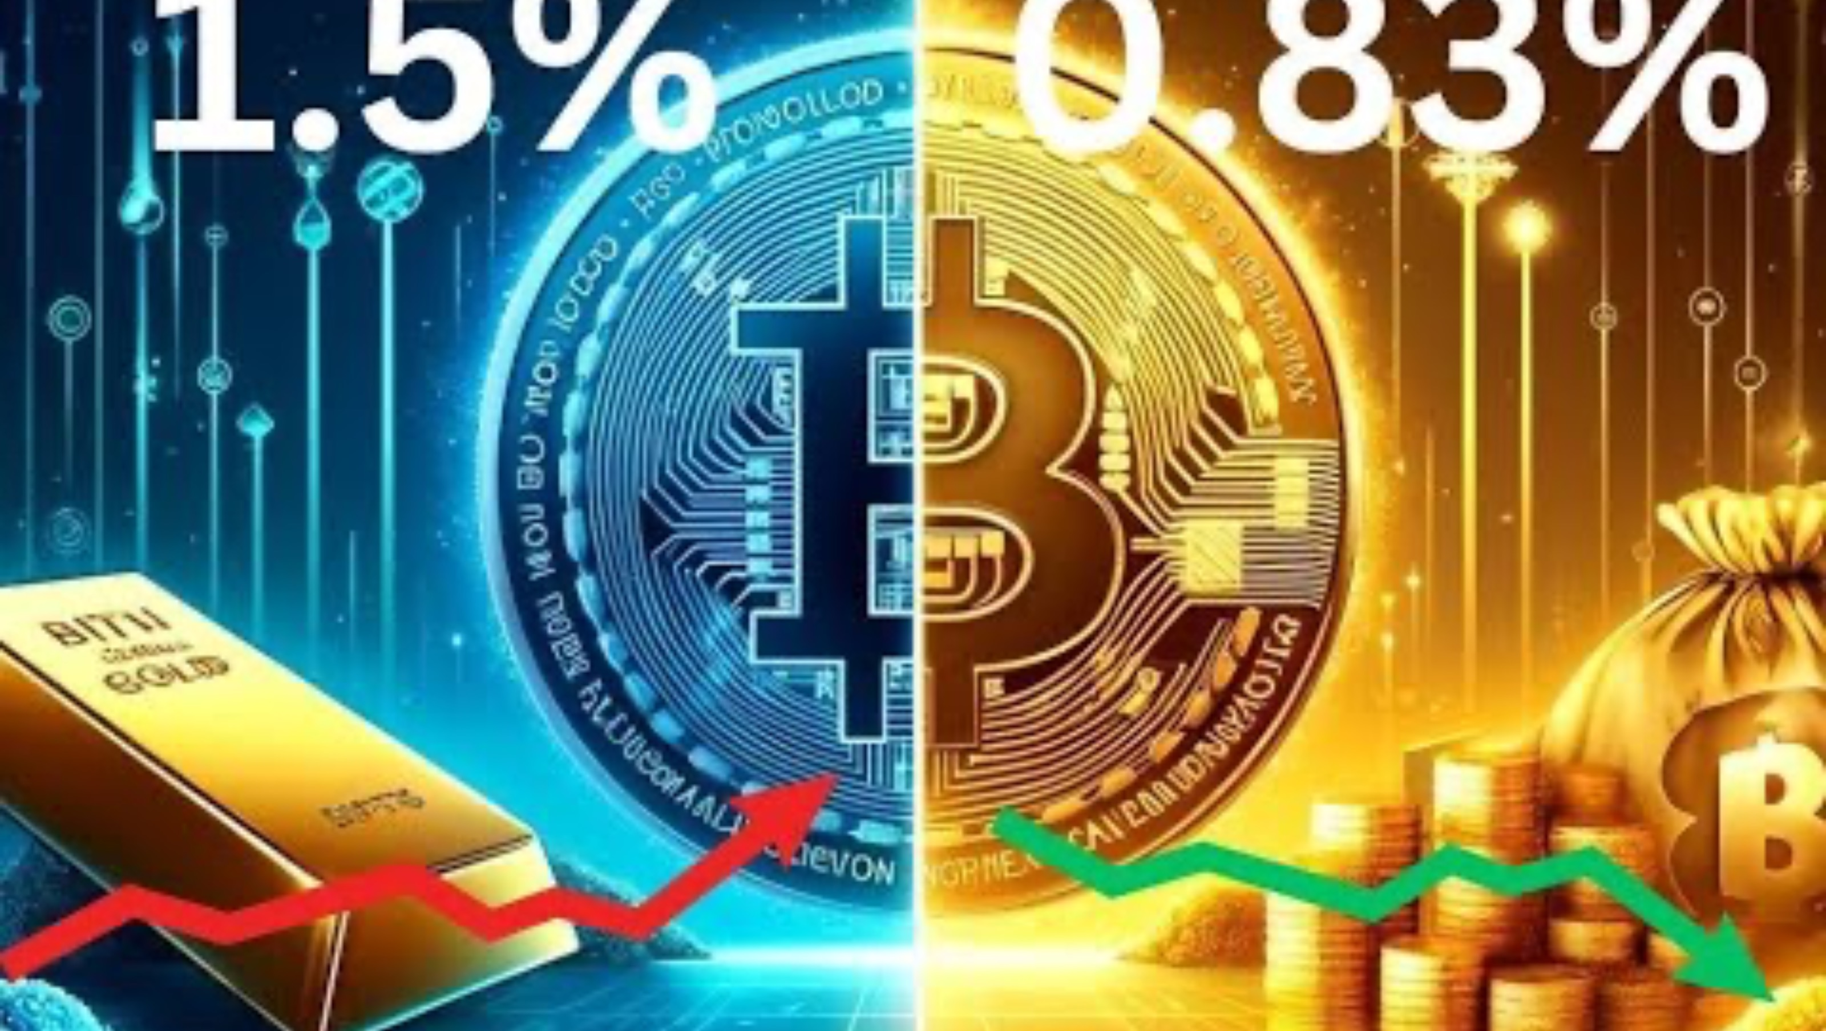
3. Correlation with Economic Indicators
Ex: Pour calculer le coefficient de corrélation entre les rendements du Bitcoin et les taux d'inflation :
Collectez les rendements mensuels du Bitcoin et les taux d'inflation pour une période spécifique (par exemple, 2020-2025).
Utilisez la formule du coefficient de corrélation de Pearson : (Pearson correlation coefficient formula☺ )
r = Σ((x - μx)(y - μy)) / (σx * σy)
Où :
x = Rendements mensuels du Bitcoin
y = Taux d'inflation mensuels en France ou Eurozone
μx = Moyenne des rendements du Bitcoin
μy = Moyenne des taux d'inflation
σx = Écart type des rendements du Bitcoin
σy = Écart type des taux d'inflation
Un coefficient de corrélation proche de 0 indique une relation faible, tandis que des valeurs plus proches de 1 ou -1 indiquent des relations positives ou négatives plus fortes, respectivement.

Slide 15
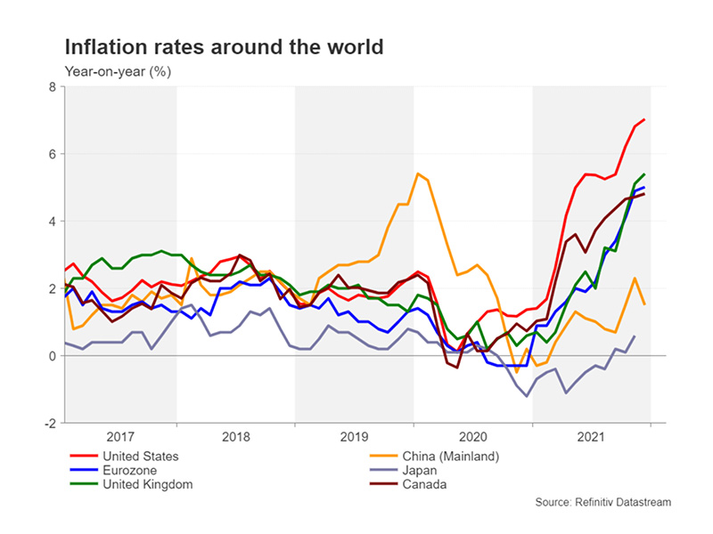
3A. CRISIS BEHAVIOUR (2020-2021)
Pour analyser les performances du Bitcoin pendant la pandémie, nous pouvons comparer l'évolution de son prix face aux principaux indicateurs économiques :
EX: Prix du Bitcoin au 1er Janvier 2020 (avant la pandémie) : 8 562 $
Prix du Bitcoin au 3 mars 2020 (creux du marché) : 4 106 $
Prix du Bitcoin au 31 décembre 2020 : 29 001 $
Calcul :
Baisse initiale : (4 106 $ - 8 562 $) / 8 562 $ * 100 = -52,04 %
Reprise d'ici la fin de l'année : (29 001 $ - 4 106 $) / 4 106 $ * 100 = +606,31 %
Ces données montrent que le Bitcoin a initialement connu une forte baisse au début de la pandémie, mais a démontré une forte reprise à la fin de 2020.
Il est important de noter que si le Bitcoin a affiché une croissance significative au cours de cette période, il a montré une volatilité élevée.

Slide 16
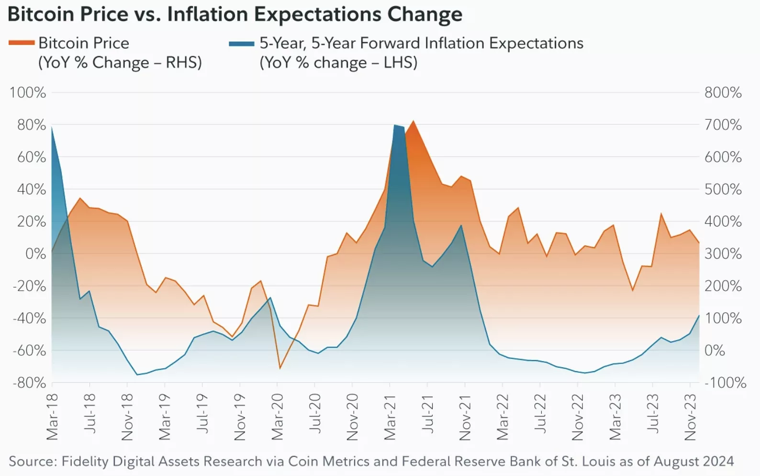

3B. Correlation et CRISIS BEHAVIOUR (2020-2021) – Jan 2025
TACHE 4:
Calculer :
Le coefficient de correlation entre les rendements du Bitcoin, S&PP 500 et Gold et les taux d'inflation en France (ou Eurozone) entre Janvier 2020 - Décembre 2021 PUIS Janvier 2025 :
* Calcullez la baisse initiale pour Bitcoin, Gold, S&P 500 ET l’inflation en France (Ou Eurozone) pendant la pandémie et la reprise éventuele à la fin de la pandémie
Produisez ensuite le code vous permettant de calculer le coefficient de correlation entre les rendements du Bitcoin, S&PP 500 et Gold et les taux d'inflation en France (ou Eurozone) entre Janvier 2020 - Décembre 2021 PUIS Janvier 2025 ainsi que les graphs
Produisez ensuite le code et Calcullez la baisse initiale pour Bitcoin, Gold, S&P 500 ET l’inflation en France (Ou Eurozone) pendant la pandémie et la reprise éventuele à la fin de la pandémie, ainsi que les graphs

Slide 17
3C. Correlation MatriX 2024-2025
Une matrice de corrélation est un tableau qui affiche les coefficients de corrélation entre plusieurs variables. En finance, elle est utilisée pour montrer les relations entre différents actifs ou rendements d'investissement. Les valeurs de la matrice vont de -1 à 1, où :
1 indique une corrélation positive parfaite
-1 indique une corrélation négative parfaite
0 indique l'absence de corrélation
Asset/Metric | Gold | S&P500 | Bitcoin | US Inflation
Gold | 1.00 | 0.20 | 0.67 | 0.15
S&P500 | 0.20 | 1.00 | 0.41 | 0.30
Bitcoin | 0.67 | 0.41 | 1.00 | 0.25
US Inflation | 0.15 | 0.30 | 0.25 | 1.00
* Qu'est-ce que la corrélation ?
La corrélation, dans le secteur de la finance et de l'investissement, est une statistique qui mesure le degré de variation de deux titres l'un par rapport à l'autre.
Les corrélations sont utilisées dans la gestion avancée de portefeuille, calculées sous forme de coefficient de corrélation, dont la valeur doit être comprise entre -1,0 et +1,0.
EX: Dans cette matrice :
Les valeurs diagonales sont toujours de 1,00, ce qui représente la corrélation parfaite d'un actif avec lui-même.
L'or et le Bitcoin présentent une corrélation positive modérée (0,67).
Le S&P500 et le Bitcoin ont une corrélation positive plus faible (0,41).
Les taux d'inflation américains présentent des corrélations positives relativement faibles avec tous les actifs, allant de 0,15 à 0,30.
TACHE 5 :
Etablissez la matrice de correlation entre
Gold, Btc, S&P 500 et l’inflation en Eurozone (ou France)
* Produisez ensuite le code permettant d’établir cette matrice

Slide 18
4. Predictive Modeling :

Slide 19
5. REPORTING:

Slide 20
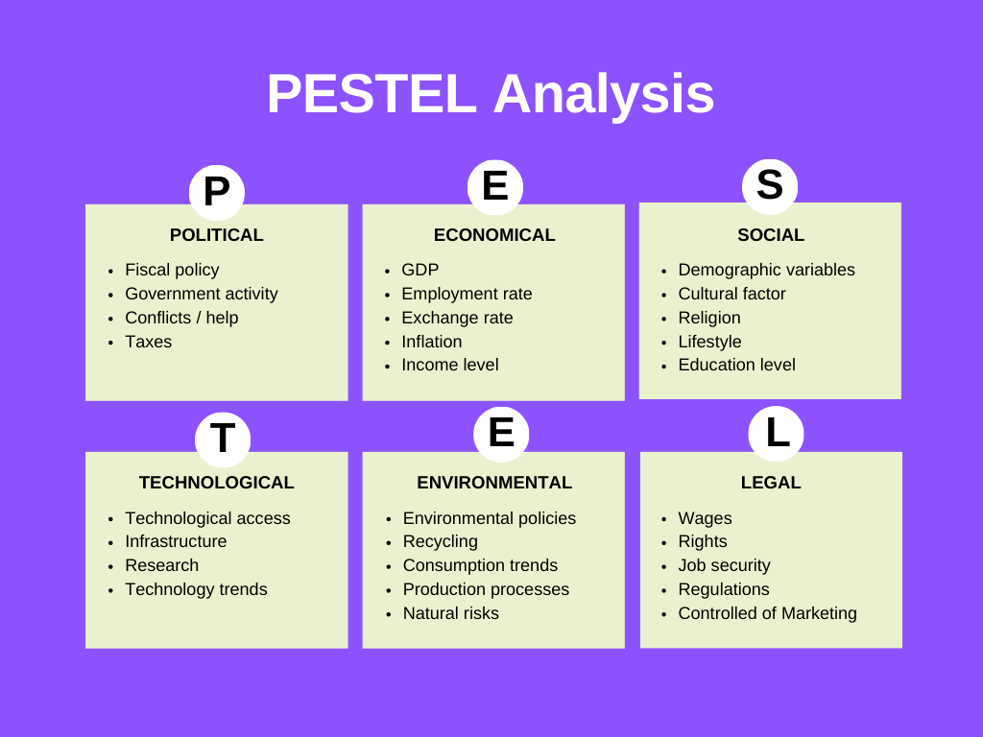
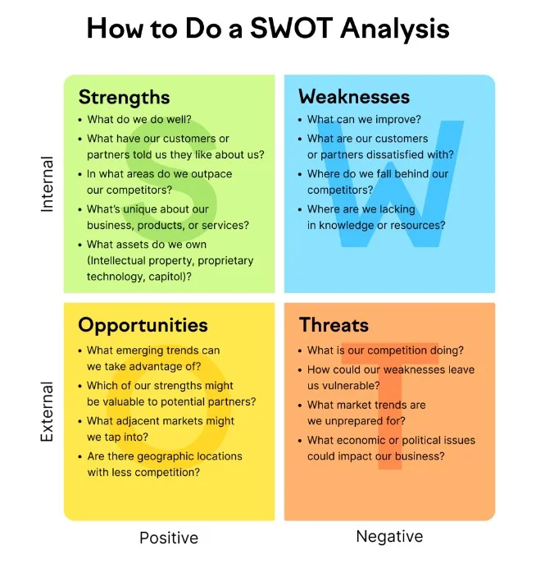

5. REPORTING :
PESTEL Analysis and SWOT Analysis = Utilisez ces outils pour votre reporting.

Slide 21
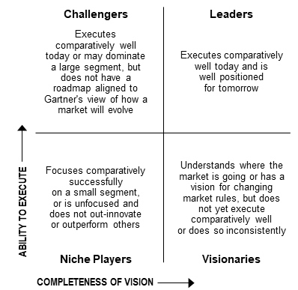
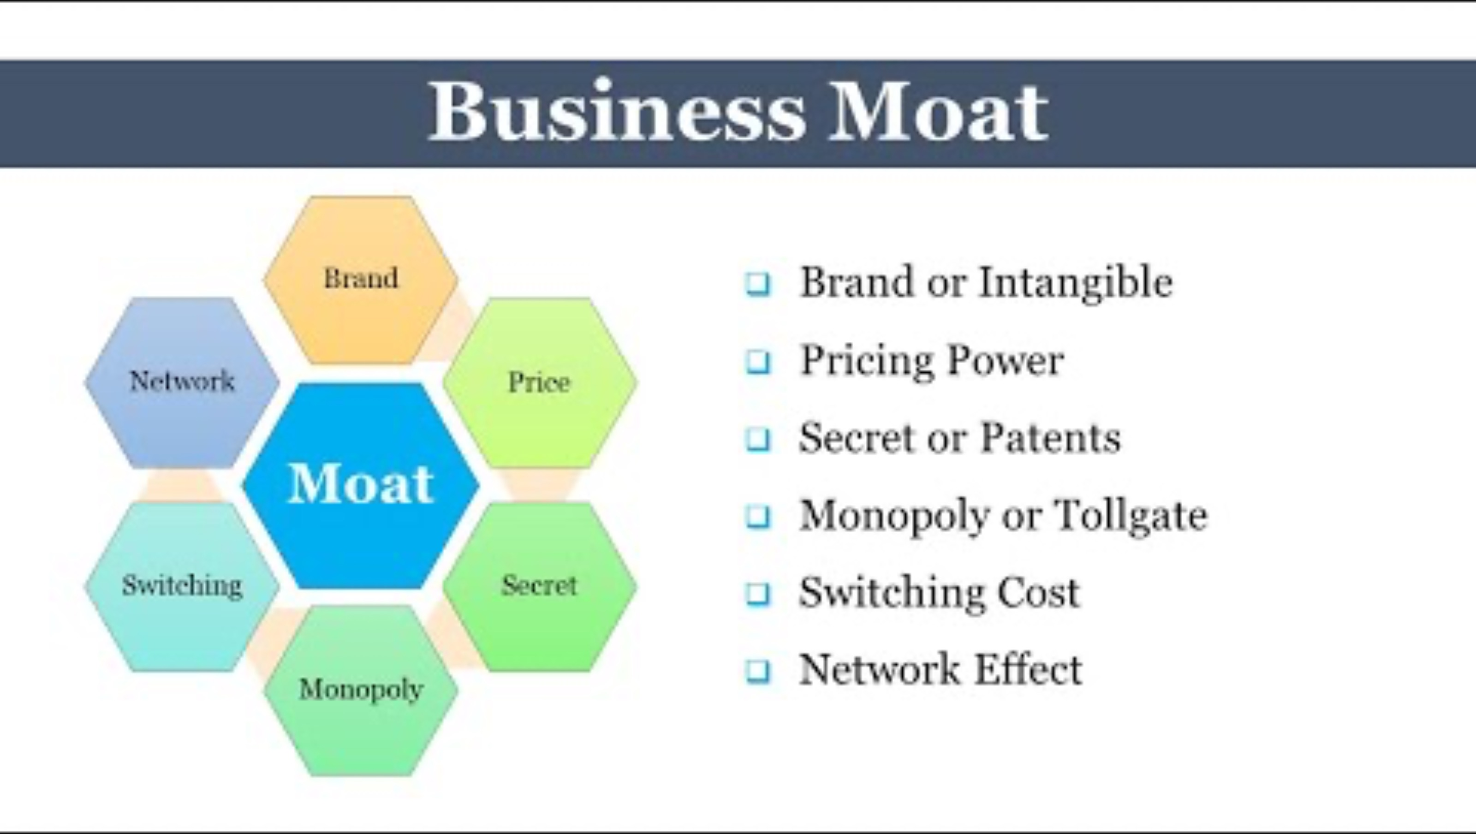
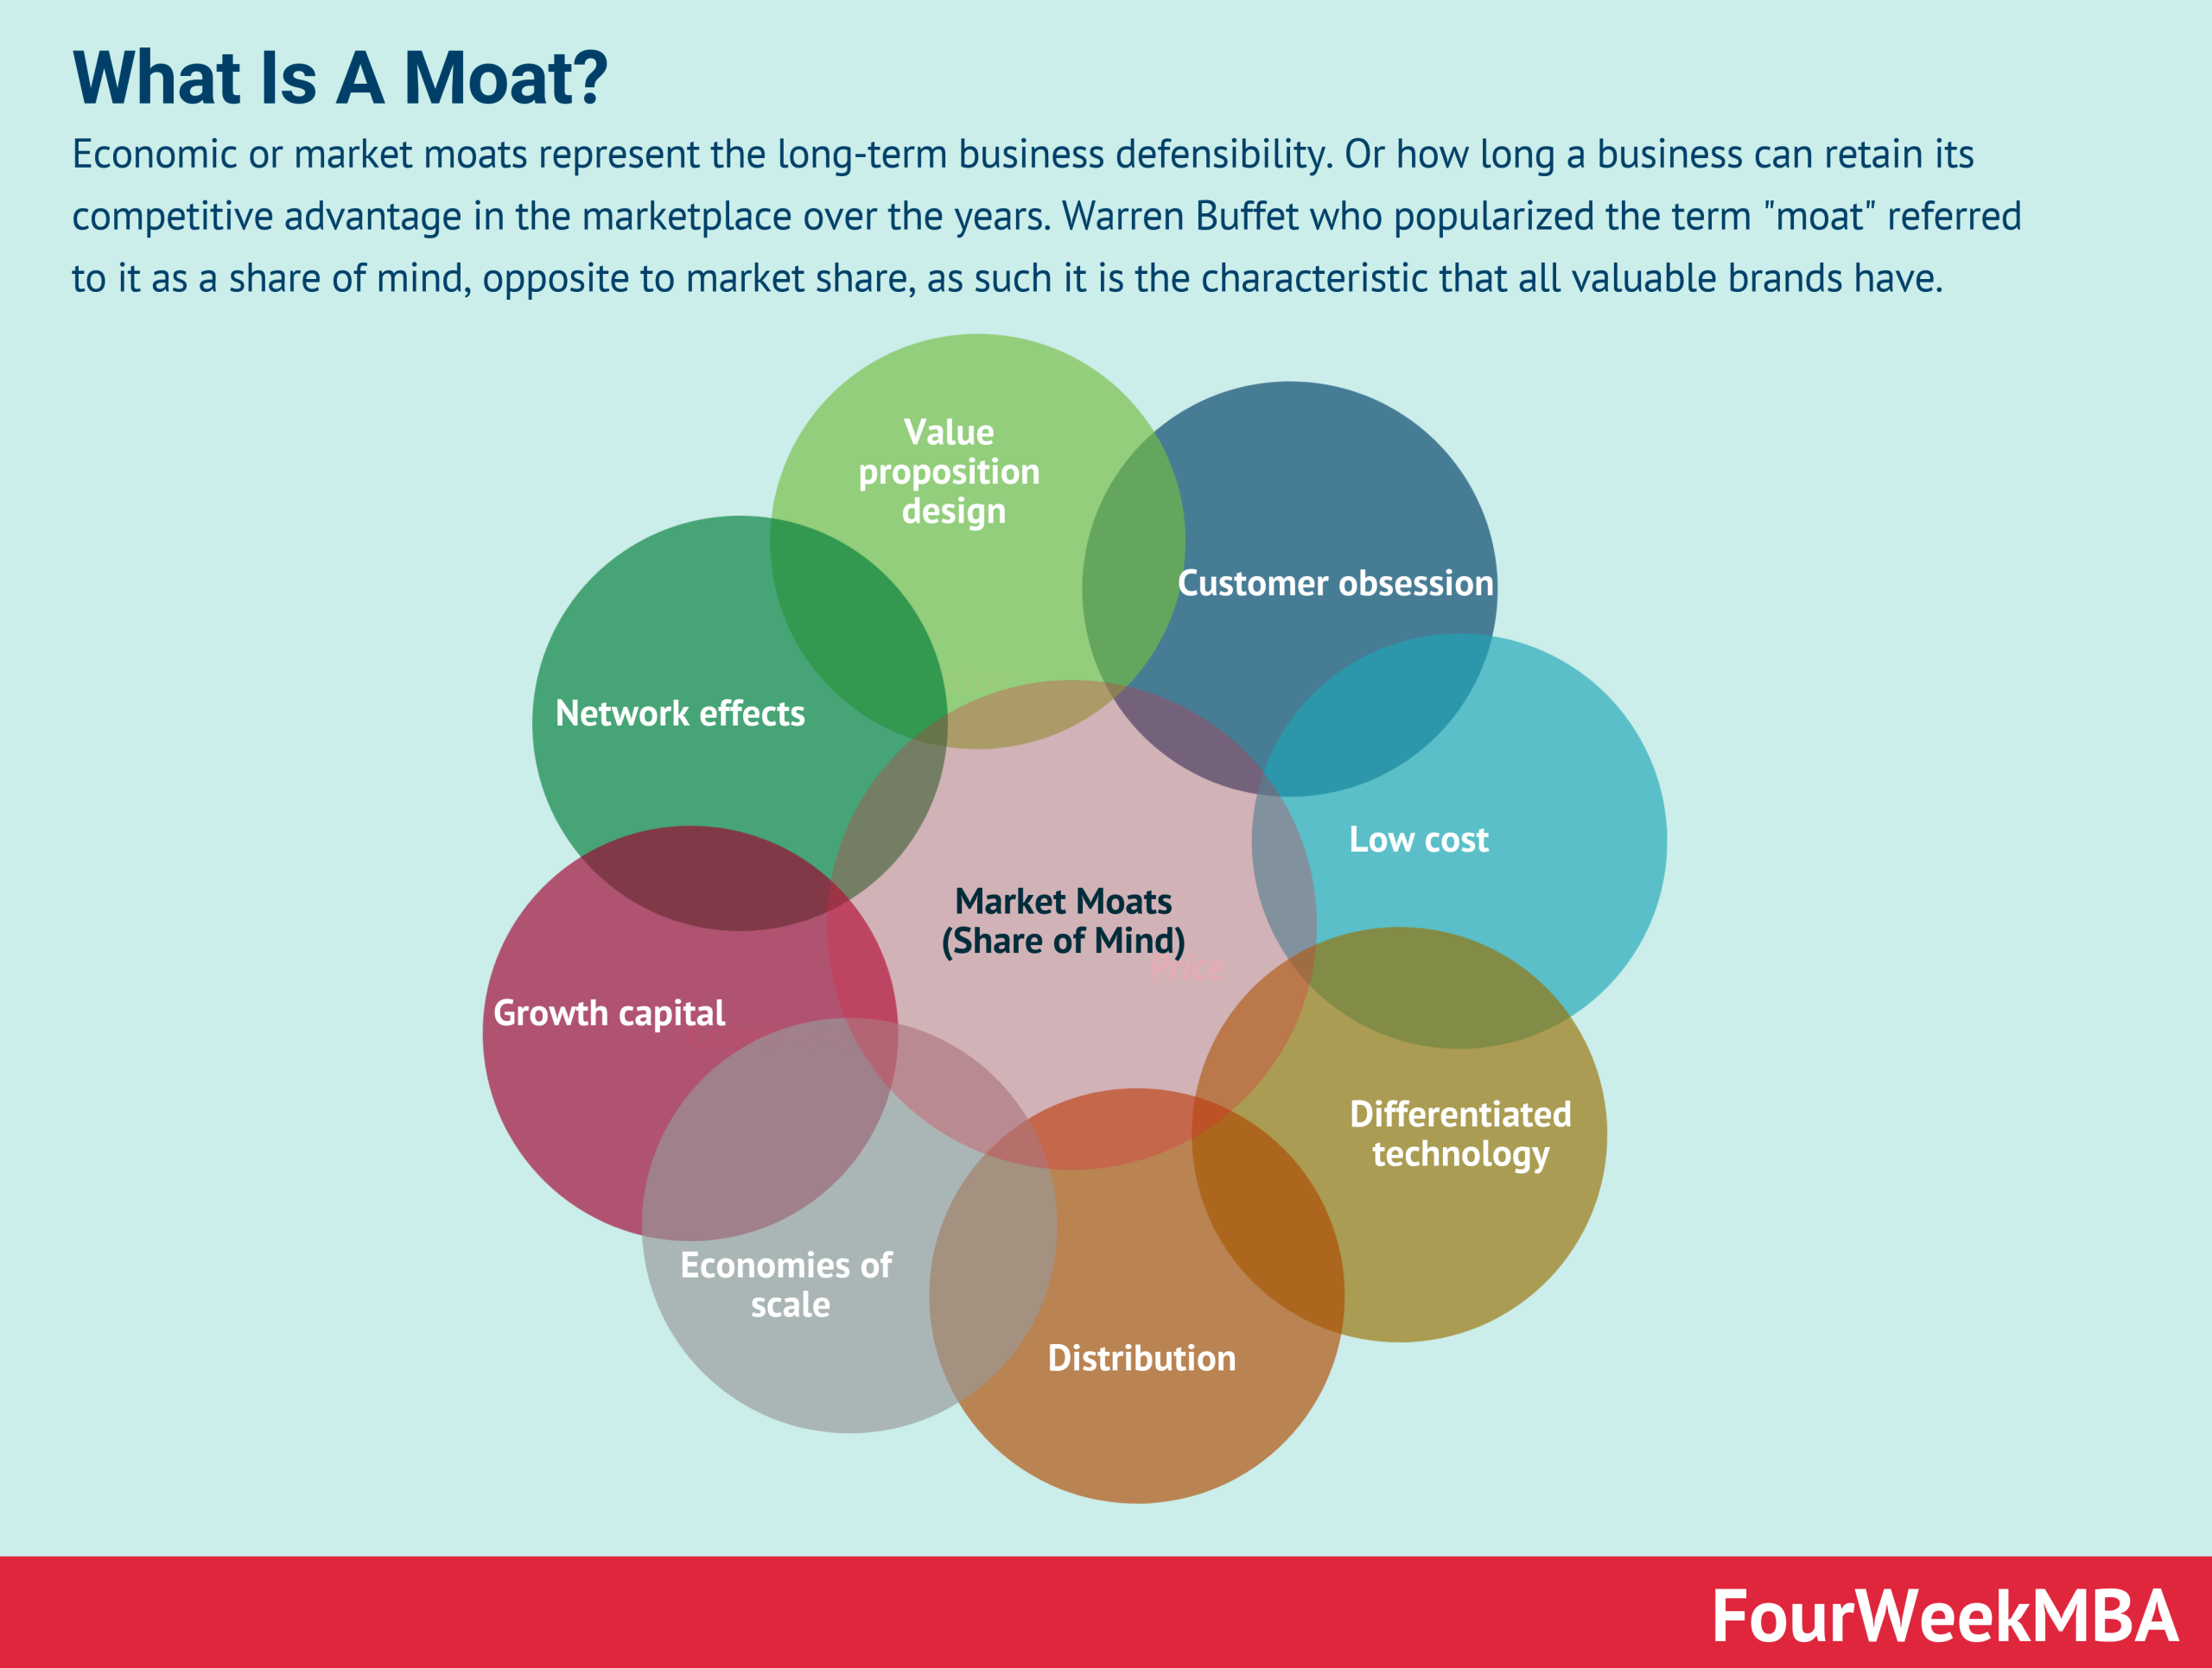

5A. REPORTING :
MOAT ANALYSIS – MAGIC QUADRANT ANALYSIS --> Utilisez ces outils pour votre reporting.

Slide 22
6. BONUS: AGENTIC A.i.

Slide 23
6. BONUS : AGENTIC A.i.
L'IA agentique :
* Fait référence aux systèmes d'intelligence artificielle conçus pour fonctionner de manière autonome, prendre des décisions et poursuivre des objectifs complexes avec une supervision humaine minimale.
* Les principales caractéristiques de l'IA agentique sont les suivantes :
Autonomie : capacité à effectuer des tâches et à prendre des décisions de manière indépendante.
Comportement axé sur un objectif :
recherche active d'objectifs spécifiques :
Apprentissage et adaptation : amélioration continue des performances grâce à l'expérience et à l'interaction avec l'environnement2.
Raisonnement : prise de décision sophistiquée basée sur le contexte et les compromis
* Compréhension du langage : compréhension et suivi d'instructions complexes3.
* Optimisation du flux de travail : exécution efficace de processus en plusieurs étapes

Slide 24

6.A. BONUS : AGENTIC A.i.
Example Workflow Breakdown Table
Step | Task Description | Tools/Methods Used
1. Data Collection | Fetch real-time data for Bitcoin, S&P500, Gold, and Eurozone inflation. | APIs (CoinGecko, Yahoo Finance), Web Scraping
2.; Data Analysis | Calculate returns, volatility, correlations; perform sentiment analysis. | Python (Pandas, NumPy), NLP (VADER)
3. Prediction | Forecast future prices using time-series models; assess risk metrics. | ARIMA, LSTM
4. Reporting | Generate real-time dashboards with key metrics; deliver automated reports. | Dash/Plotly, Tableau
5. Feedback and Learning | Continuously refine models based on prediction accuracy and new data inputs. | Machine Learning Frameworks (TensorFlow)

Slide 25
7. GLOSSARY :

Slide 26
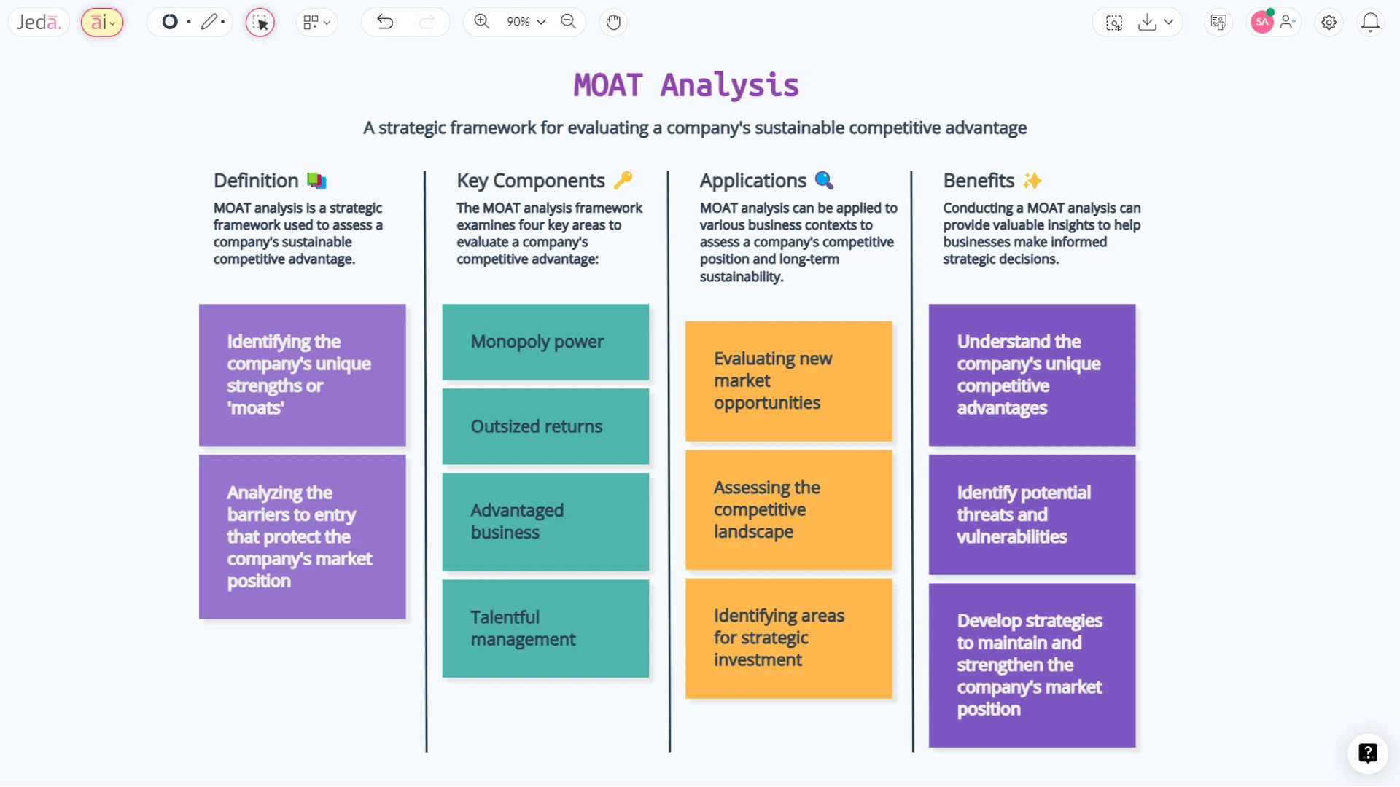
7. Glossary
Glossaire des termes Fintech :
Fintech: Short for Financial Technology, it refers to the application of technology to improve and automate financial services1....
•
Data Science: An interdisciplinary field that uses scientific methods, processes, algorithms and systems to extract knowledge and insights from data1....
•
Comparative Analysis: The process of comparing different entities (e.g., assets) to identify similarities and differences, often to inform decision-making1....
•
S&P 500: A stock market index that represents the performance of 500 of the largest publicly traded companies in the United States1....
•
Bitcoin: A decentralised digital currency, without a central bank or single administrator, that can be sent from user to user on the peer-to-peer bitcoin network without the need for intermediaries1....
•
Financial Asset: A liquid resource that gets its value from a contractual claim of what it represents1....
•
Predictive Analysis: The use of data, statistical algorithms and machine learning techniques to identify the likelihood of future outcomes based on historical data1...

Slide 27
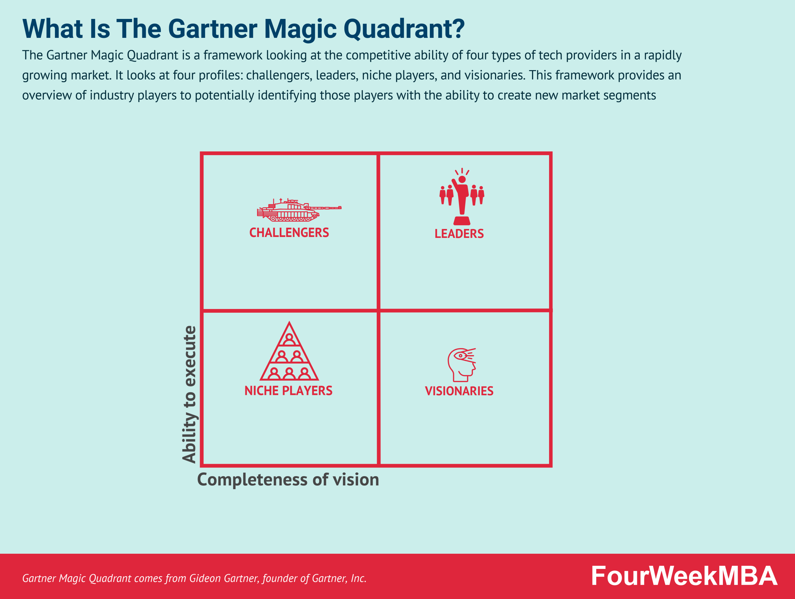
7A. GLOSSARY2.
Glossaire des termes Fintech 2 :
ETF (Exchange-Traded Fund): An ETF is a type of investment fund that holds a basket of assets such as stocks, bonds, or commodities and trades on stock exchanges like individual stocks.
Commodity vs Shares :
Commodity = A raw material or primary agricultural product (e.g., gold, oil) that can be traded on financial markets.
Shares = Units of ownership in a company that represent a claim on its profits and assets.
3. Wall Street : Wall Street refers to the financial district in New York City, symbolizing the U.S. financial markets, including stock exchanges, investment banks, and hedge funds.
4. Sharpe Ratio : The Sharpe ratio measures risk-adjusted returns by comparing an investment's excess return (over a risk-free rate) to its volatility. A higher Sharpe ratio indicates better risk-adjusted performance
5. Hedge Fund: A hedge fund is an investment fund that uses various strategies (e.g., leverage, derivatives) to achieve high returns for wealthy investors or institutions.
6. NASDAQ : The NASDAQ is a U.S.-based stock exchange known for its focus on technology and growth-oriented companies.

Slide 28
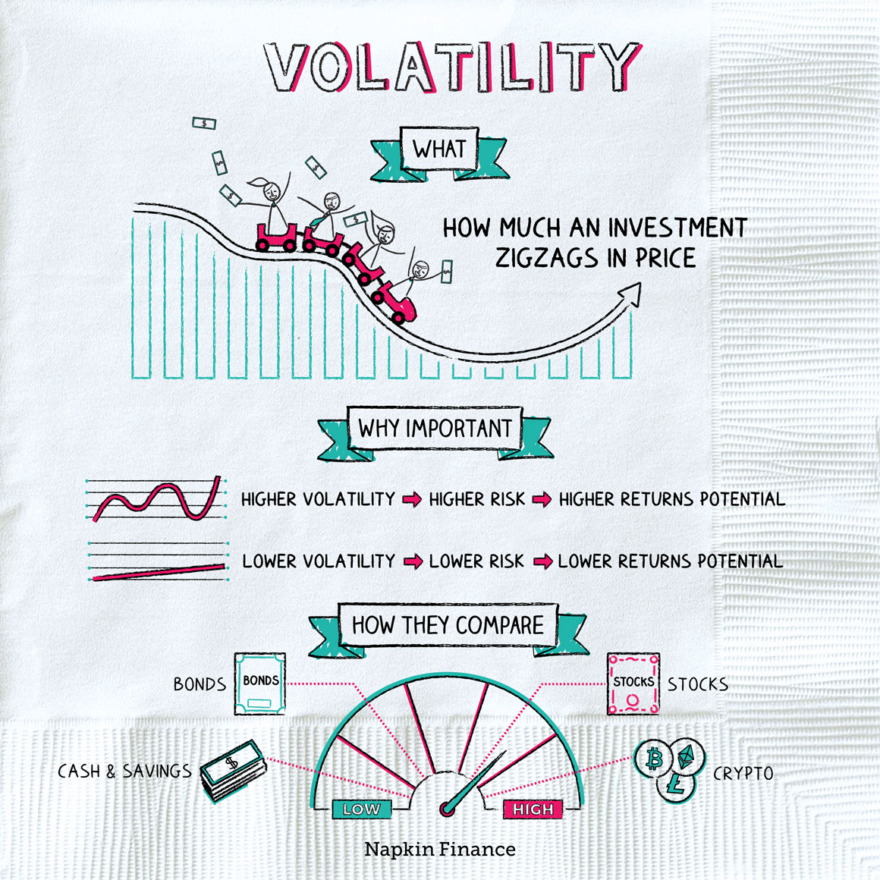
7B. GLOSSARY3 :
Glossaire des termes Fintech / DeFi (Decentralized Finance)
1. Ratios financiers :
Msures quantitatives qui utilisent les données des états financiers d'une entreprise pour évaluer sa performance et sa santé financière.
•
2. Saisonnalité :
Caractéristique d'une série chronologique dans laquelle les données connaissent des changements réguliers et prévisibles qui se reproduisent chaque année civile.
•
3.; Corrélations et risques :
La corrélation est une mesure statistique qui exprime dans quelle mesure deux variables sont linéairement liées, ce qui signifie qu'elles évoluent ensemble à un rythme constant. Le risque est la probabilité que le rendement réel d'un investissement diffère du rendement attendu.
•
4.. Pertinence des analyses :
analyses effectuées qui sont pertinentes et applicables aux objectifs du projet.
5. Decentralized Finance (DeFi) :
DeFi refers to a financial ecosystem built on blockchain technology that enables peer-to-peer transactions without intermediaries like banks or brokers.
6. Web 3.0 :
Troisième génération d'Internet, met l'accent sur la décentralisation, la propriété des données par l'utilisateur et l'intégration de la blockchain. Il permet des interactions entre pairs sans dépendre de plateformes centralisées, en exploitant des technologies comme l'intelligence artificielle (IA) et l'Internet des objets (IoT).

Slide 29

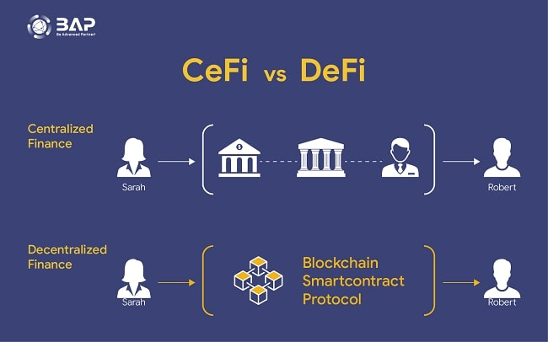
7C. GLOSSARY4 :
Glossaire des termes Fintech / DeFi (Decentralized Finance)
1. Token :
A token is a digital asset issued on a blockchain that represents ownership or access to a service, product, or value. Tokens can be fungible (e.g., cryptocurrencies like Bitcoin) or non-fungible (e.g., NFTs). They are created using smart contracts and can serve various purposes such as utility tokens (access to services), security tokens (ownership in assets), or governance tokens (voting rights in decentralized projects)
2. NFT (jetons non fongibles) :
Les NFT sont des actifs numériques uniques stockés sur une blockchain qui représentent la propriété d'éléments spécifiques tels que des œuvres d'art, de la musique, des vidéos ou des éléments de jeu. Contrairement aux crypto-monnaies, les NFT sont non fongibles, ce qui signifie que chaque jeton est distinct et ne peut pas être échangé sur une base individuelle
3. ERC-20 Token :
ERC-20 is a standard for fungible tokens built on the Ethereum blockchain.
4. ERC-721 Token :
ERC-721 is a standard for non-fungible tokens (NFTs) on the Ethereum blockchain.
5.. Blockchain :
Une blockchain est un registre numérique décentralisé qui enregistre les transactions sur plusieurs ordinateurs de manière sécurisée et immuable. Chaque « bloc » contient des données de transaction liées au bloc précédent à l'aide de hachages cryptographiques, garantissant la transparence et la résistance à la falsification
6. Protocole de blockchain décentralisé :
Un protocole de blockchain décentralisé fonctionne sans autorité centrale en répartissant le contrôle entre les participants du réseau. Les exemples incluent le mécanisme de consensus de preuve de travail de Bitcoin et le système de preuve d'enjeu d'Ethereum.

Slide 30
END.

